Slide 1
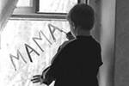
Родительское собрание на тему: «Девиантное материнство» (встреча с мамами)

Slide 2
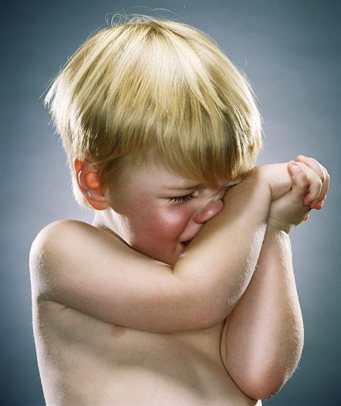
Маленький, худенький брошенный мальчик,
В ручке помят пластилиновый зайчик.
Снова прошла незнакомая мама,
Губки зажаты до боли упрямо.
Глазки с тревогою смотрят ей вслед,
Выбрал ее, а она его нет,
Даже не знает, что здесь он один,
Что за забором растет ее сын.
Только во сне обнимает мальчишку,
Лепит с ним вместе смешного зайчишку.
Счастьем от этого мальчик живет,
Утром, проснувшись, к забору идет.
Ждет ее снова, магнитя глазами,
Вылеплен зайчик в подарок для мамы.
Вот и она, и сердечко стучит,
Мама проходит, не смотрит, молчит.
Как объяснить ей, что он ее ждет,
Верит, что мама его заберет.
Детского дома холодные будни
С помощью мамы он позабудет.
Только бы мама узнала его
Ждущего молча сынка своего
Снова и снова идет мама мимо,
Даже не зная, как сильно любима.

Slide 3
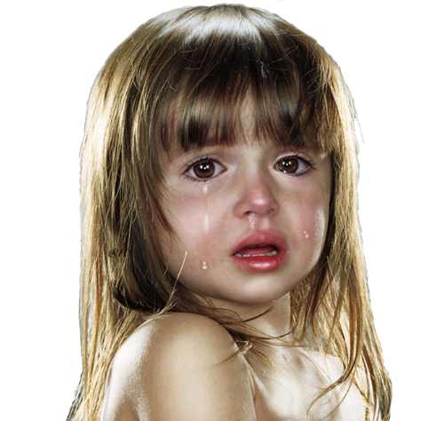
Всюду мамы, а она ничья,
Девочка с глазами оленёнка.
Кто ей скажет, чьё она дитя?
Кто дал имя этому ребёнку?
Мать была, конечно же, была
Матерью, но на шестые сутки...
Отреклась, и глаз не подняла.
И умчалась на хмельной попутке.
Где сейчас порхает и поёт?
Сны, какие ей ночами снятся?
Кто её простит и кто поймёт?
Кто ей в сердце сможет достучаться?
Может быть, живёт она средь нас?
Может быть, она сменила имя?
Горек мёд её и страшен час...
Не бросай детей своих, Россия!

Slide 4
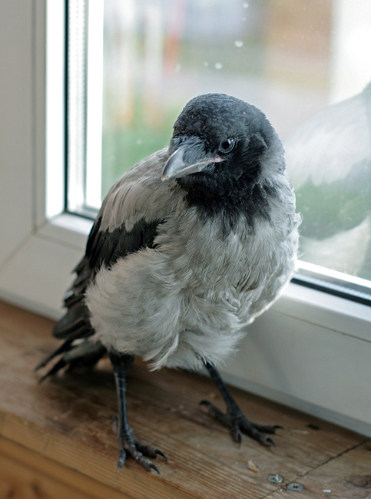
На заброшенном балконе,
Среди прочей
Мишуры,
Как-то встретились вороне
Биллиардные шары.
Что за птица улетела
И забыла путь
Домой?!
На шары ворона села,
Стала греть шары собой.
Ни на шаг не отходила
От приёмышей
Своих...
Не будила, не студила,
А высиживала их.

Slide 5

И когда явилась осень,
Чтоб сорвать листву
С берёз,
Вдруг из цифры номер восемь
Показался чей-то нос.
Шла ворона через грядку,
И за ней шагали в ряд,
Разобравшись по порядку,
Восемь белых воронят.
Всё вокруг цвело и спело,
Пах весной осенний сквер,
И ворона вдруг
Запела,
Захлебнувшись буквой «О»
Позабыв про всё на свете,
Пела птица на суку,
И вопили рядом дети
С номерами на боку

Slide 6
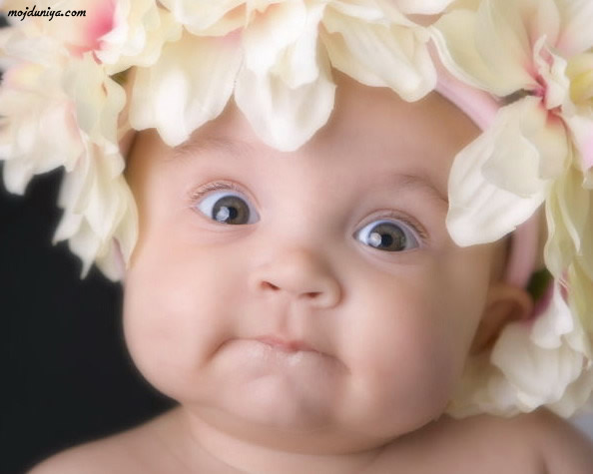
ЛЮБИТЕ СВОИХ ДЕТЕЙ!!!

